Slide 1
第4章 线程
内容提要
进程（process）与线程（thread）
线程分类
多核与多线程
  对称多处理 (SMP)
  微内核
Windows/Unix(Solaris)/Linux/Mac OS X&iOS的相关技术

Slide 2
4.1 进程与线程
进程（process）=>进程映像=代码、数据、栈、PCB
进程概念的两个特点
  资源分配的单位：资源的控制或所有权属于进程。操作系统执行保护功能，以防止进程之间发生不必要的与资源相关的冲突
  调度/执行的单位：进程沿着一条执行路径（轨迹）执行。其执行过程可能与其他进程的执行过程交替进行
传统操作系统中这两个特点集中地实现于进程机制中
两个特点本质上独立，可分开处理：用进程（任务）作为资源所有权单位，用线程（thread）/ LWP（Light Weight Process，轻量级进程）作为CPU调度/执行/分派单位

Slide 3
线程（thread）
在没有线程概念的系统中，进程是
  资源分配的单位
  调度/执行的单位
主要问题：
  进程切换的开销大——每次切换都要保存和恢复进程所拥有的全部信息(PCB、有关程序段和相应的数据集等)
  进程占用的资源多——多个同类进程需占用多份资源，而一个进程中的多个同类线程则共享一份资源
线程：一个进程内的基本调度单位
  一个进程可有一个或多个线程

Slide 4
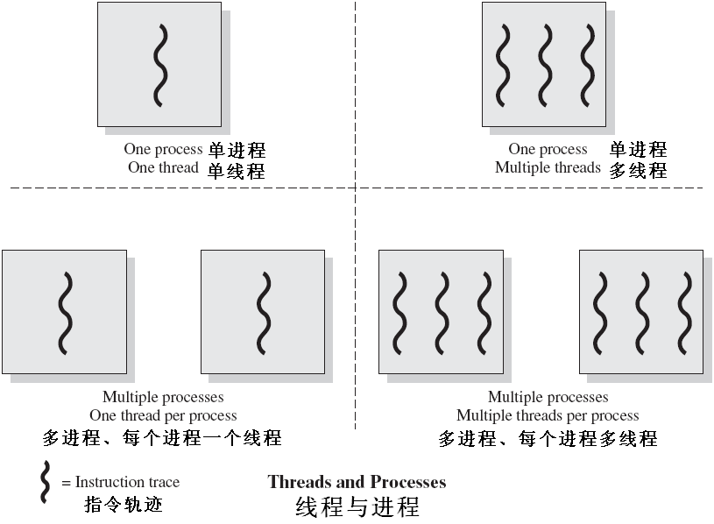
4.1.1 多线程（Multithreading）
多线程：是指OS支持在一个进程中执行多个线程的能力
Java 运行环境
MS-DOS
老Unix
Windows、Solaris、
Linux、Mac OS X、iOS

Slide 5
多线程环境下的进程和线程
进程/任务：资源分配和保护的单位
  拥有用于保存进程映像的虚地址空间
  受保护地访问处理器、其他进程、文件和I/O资源
线程：分派的执行单位
  执行状态（运行、就绪等）
  保存的线程上下文（非运行时）
  一个执行栈
  独立的用来存储局部变量的静态存储空间
  对进程的内存和其他资源的访问（与同一进程内的其他线程共享这些资源）

Slide 6
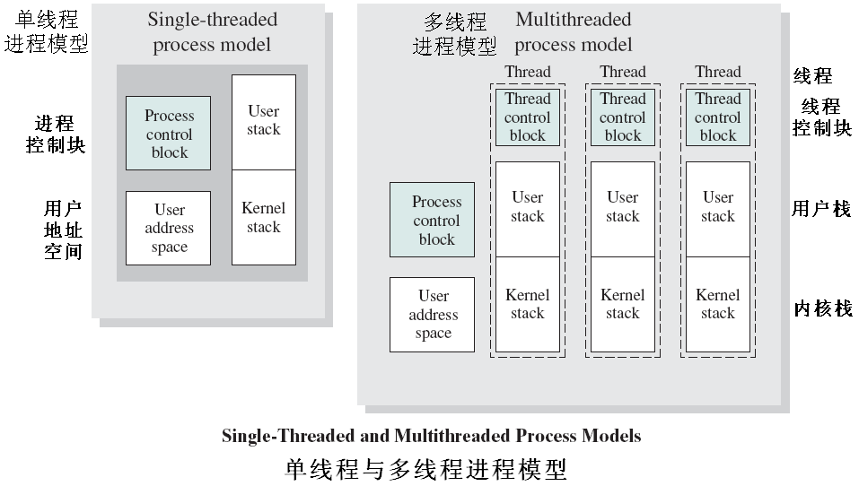
单线程和多线程的进程模型

Slide 7
线程的优点(与进程比较)
创建速度快（在已有进程内）
终止所用的时间少
切换时间少（保存和恢复工作量小）
通信效率高（在同一进程内，无需调用OS内核，可利用共享的存储空间）

Slide 8
线程的应用
若应用程序可按功能划分成不同的小段，或可划分成一组相关的执行实体，则用一组线程（比用一组进程）可提高执行效率（尤其是在多处理器和多核系统中）
单用户多核/多处理器系统的典型应用：
  服务器中的文件管理或通信控制
  前台和后台操作（如前台与用户交互、后台更新数据）
  异步处理（如字处理与周期性备份）
  加速执行（在多核/多处理器系统中的并行）
  模块化程序结构（涉及多种活动或多个I/O源和目的地的程序）

Slide 9
4.1.2 线程的功能特性（执行特征）
线程状态
  运行
  就绪
  阻塞
线程不拥有资源，且进程与其所有线程共享代码和地址空间。但是线程拥有自己的寄存器上下文和栈空间（用来存储局部变量和调用参数）
挂起状态、终止状态是进程级的概念
  挂起一个进程，则该进程的所有线程也挂起（共享地址空间）
  终止一个进程，则该进程的所有线程也终止（共享代码段）
派生
调度
完成
就绪
执行
唤醒
阻塞
阻塞

Slide 10
线程状态
与线程状态变化有关的操作：
  派生（spawn，产卵）——线程可派生新线程
  阻塞（block）——等待事件发生
  唤醒/解除阻塞（unblock）——事件发生后被唤醒，转换到就绪态
  调度（schedule）——由操作系统将就绪线程调度到处理器（核）中执行
  结束（finish）——释放寄存器上下文和栈
派生
调度
完成
就绪
执行
唤醒
阻塞
阻塞

Slide 11
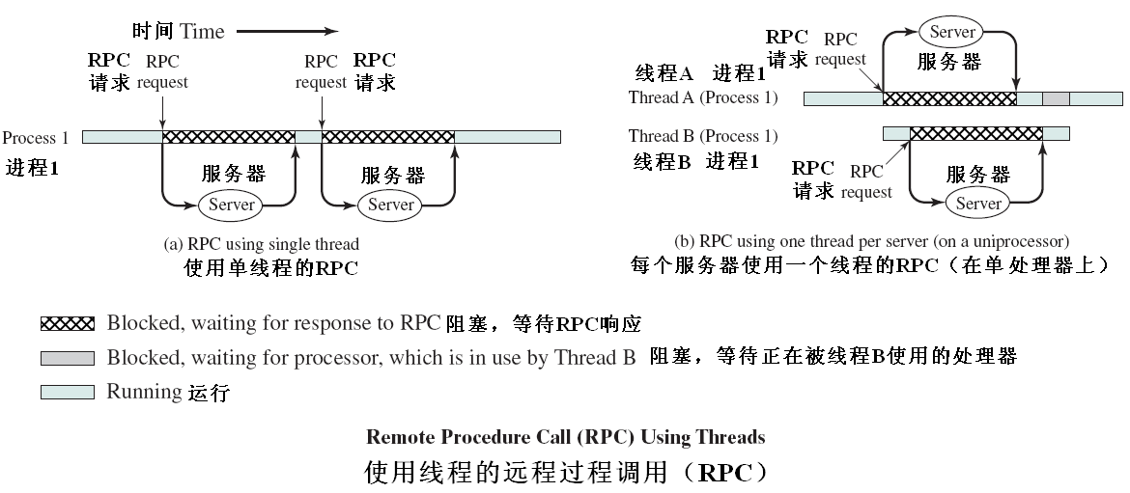
例1：使用线程的RPC
一个线程阻塞不会导致整个进程阻塞

Slide 12
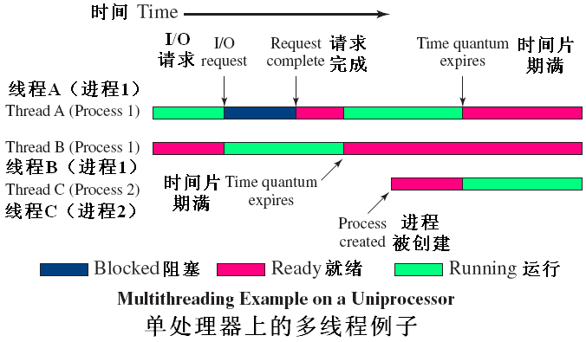
例2：单个单核处理器上的多线程
多个进程中的多个线程可交替执行

Slide 13
线程同步
同一进程的多个线程共享同一个地址空间和其他资源
线程同步
  需要对各个线程的活动进行同步，以便它们互不干涉且不破坏数据结构
  线程同步机制与进程同步机制相同

Slide 14
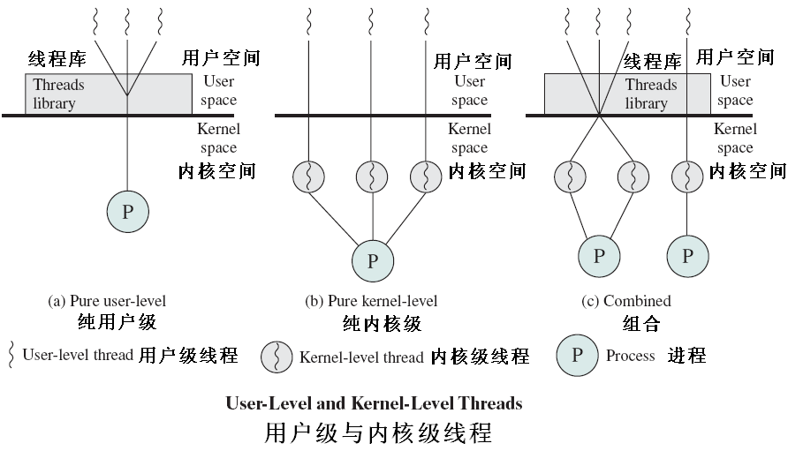
4.2 线程分类
4.2.1 用户级与内核级线程
用户级线程(User-level Threads, ULT)
内核级线程(Kernel-level Threads, KLT)
混合方法/组合途径(Combined Approaches)

Slide 15
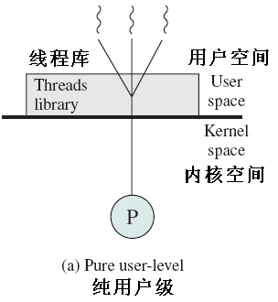
用户级线程(ULT)
线程管理均由应用程序完成（线程库）
内核不知道线程的存在
优点：
  线程切换不需要模式切换
  调度算法可应用程序专用
  ULT不需内核支持，线程库可在任何OS上运行
缺点：
  一个线程阻塞会导致整个进程阻塞
  不能利用多核和多处理器技术
实例：GNU Portable Threads

Slide 16
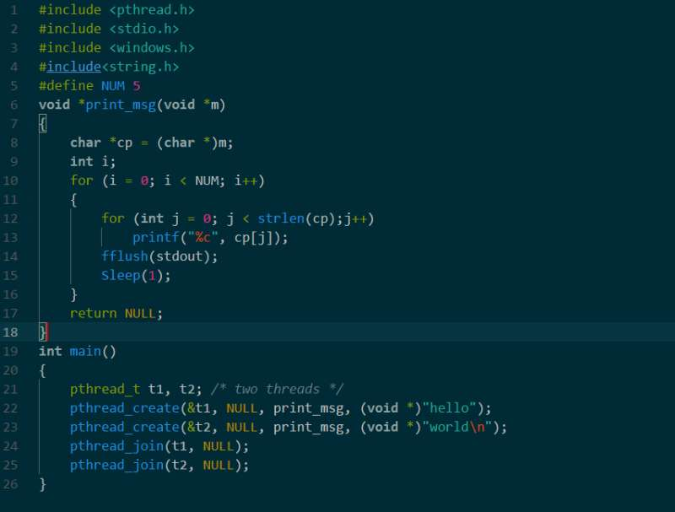

Slide 17
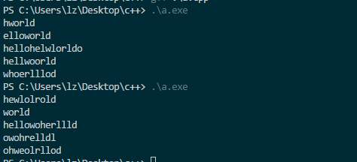
运行结果

Slide 18
线程调度与进程调度
以用户级线程为例，说明线程状态变化与进程状态变化的关系。进程B有两个线程，其状态如图a（进程B处于运行态：线程2正在运行，线程1处于就绪状态）
可能发生的变化
  线程2中执行的应用程序代码执行了系统调用，阻塞了进程B。如图b
  系统调用完成后，时钟中断把控制权交给内核，内核确定当前正在运行的进程B的时间片用完，将进程B转为就绪态，并切换到另一个进程。如图c
  线程2执行到某处，它需要进程B的线程1所执行的某些动作的结果。线程2进入阻塞状态，线程1从就绪转换为运行，但进程B自身仍保留在运行状态。如图d

Slide 19
用户级线程状态与进程状态之间的关系
线程1
线程2
线程1
线程2
就绪
运行
就绪
运行
就绪
运行
就绪
运行
阻塞
阻塞
阻塞
阻塞
进程B
进程B
就绪
运行
就绪
运行
阻塞
a
阻塞
b
线程1
线程2
线程1
线程2
就绪
运行
就绪
运行
就绪
运行
就绪
运行
阻塞
阻塞
阻塞
阻塞
进程B
进程B
就绪
运行
就绪
运行
阻塞
c
阻塞
d

Slide 20
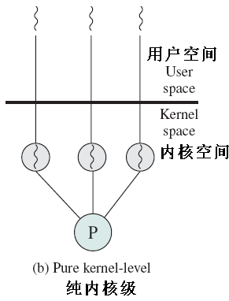
内核级线程(KLT)
线程管理由内核完成（提供API）
调度基于线程进行
实例：Windows、Linux、Mac OS X、iOS
优点：
  线程阻塞不会导致进程阻塞
  可以利用多核和多处理器技术
  内核例程本身也可以使用多线程
缺点：
  线程切换需要模式切换

Slide 21
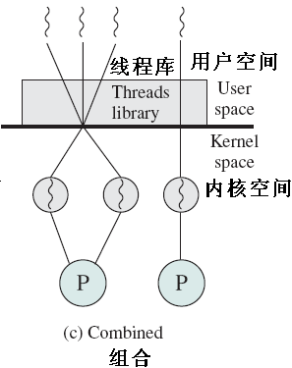
组合方法
线程创建在用户空间完成
线程调度和同步在内核空间进行
应用程序的m个ULT被映射到n（≤m）个KLT
实例：Solaris、Windows 7

Slide 22
4.2.2 其他方案
线程与进程间的关系
线程:进程 | 描述 | 示例系统
1:1 | 每个进程有唯一线程 | DOS、传统Unix
M:1 | 一个进程可拥有多个线程 | Windows NT、Solaris、Linux、 Mac OS X、iOS
1:M | 一个线程可在多个进程环境中迁移 | RS(Clouds)、Emerald（翡翠）
M:N | M:1+1:M | Trix

Slide 23
4.3 多核与多线程
处理器现在发展到了多核（CPU）甚至众核（GPU）的阶段
  2013年中大信科院提供理论峰值达9.7万亿次的GPU高性能集群计算服务，集群使用了16个6核12线程的Intel至强E5645 CPU处理器、2个4核8线程的Intel至强E5620 CPU处理器、9个448核的NVIDIA Tesla C2050 GPU运算卡
对称多处理(SMP)
  多个处理器可以执行相同功能（故称“对称”），内核可运行在任一处理器上
  每个处理器可从可用进程和线程池完成自身的调度工作
  对称的多核是SMP的特例，是片上的SMP

Slide 24
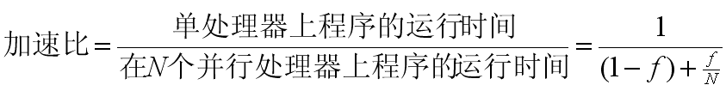
4.3.1 多核系统上的软件性能
阿姆德尔（Amdahl）定律
其中：N为处理器/核数、f为本质上并行的代码所占的百分比
N→∞，加速比→1/(1-f)
例如：f=0.9（即只有10%的代码本质上是串行的）、N=8（8核），则加速比≈4.7。 f=0.9、N=∞时，加速比=10

Slide 25
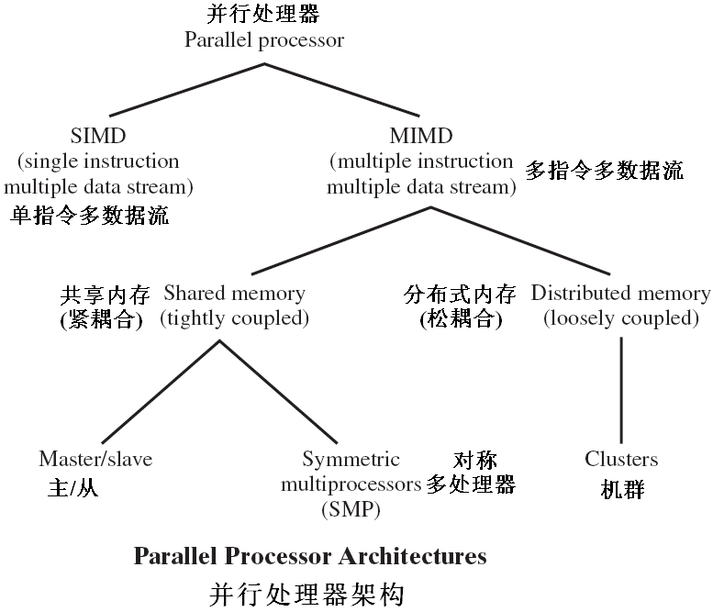
并行处理器体系结构
计算机系统分类：
  SISD(单处理器)
  SIMD(向量机)
  MISD(GPU)
  MIMD(多核/SMP/机群)

Slide 26
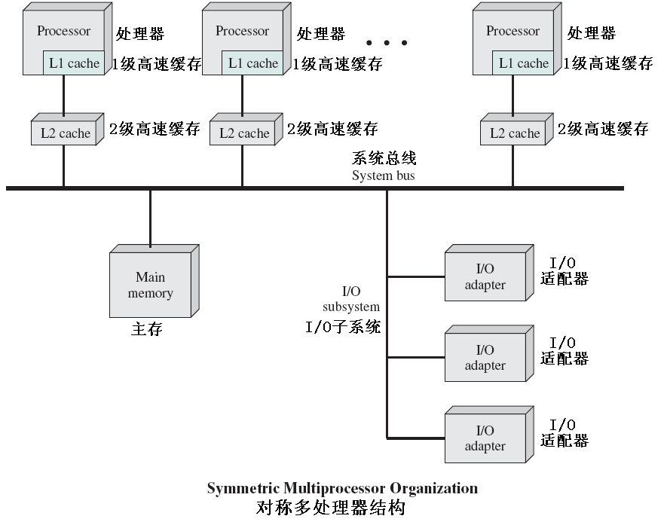
SMP的组织结构图

Slide 27
多处理器OS的设计
除多道程序系统的全部功能外，再加上适应多个处理器的附加功能
关键问题
  同时的并发进程/线程：内核例程可重入
  调度：避免多处理器的调度冲突
  同步：控制共享资源的访问
  存储器管理
  可靠性和容错

Slide 28
微内核(Microkernels )
分层内核（宏内核/单体内核）
  所有功能按层次组织
  只在相邻层之间发生交互
缺点:
  某一层中的主要变化可能会对相邻层中的代码产生巨大影响
  相邻层之间有很多交互，很难保证安全性
用户
模式
用户进程
内
核
模
式
文件系统
进程间通信
I/O和设备管理
虚拟内存
基本进程管理
硬件
分层内核

Slide 29
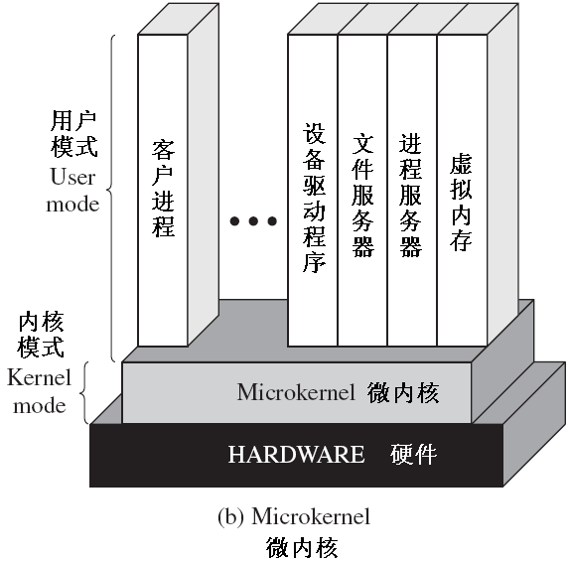
微内核（续）
基本思想
  只有最基本OS功能放在内核中, 运行在内核模式
  不是最基本服务和应用在内核之外, 运行在用户模式
特点:
  垂直分层
  客户/服务器结构

Slide 30
微内核组织结构的优点
一致接口
  所有服务都以消息的形式提供
可扩展性(Extensibility)
  允许增加新的服务
灵活性(Flexibility)
  可以增加新的功能、删除现有功能
可移植性(Portability)
  把系统移植到新处理器上只需要对内核而不需要对其他服务修改

Slide 31
微内核组织结构的优点
可靠性(Reliability)
  模块化设计
  小的微内核可以被严格地测试
分布式系统支持
  消息传送不需要知道目标机器的位置
对面向对象操作系统(OOOS)的支持
  组件是具有明确定义接口的对象，可互连构造软件

Slide 32
微内核设计
微内核功能与服务的最小集
  低级存储器管理
  进程间的通信
  I/O和中断管理

Slide 33
低级存储器管理
微内核控制硬件概念上的地址空间，使得操作系统可以在进程级实现保护
微内核只负责将每个虚页映射到一个物理页框上
内核外实现页替换算法等分页工作
  虚页调入
  页换出
应用程序
页面管理器
地址空间
函数调用
页错误
恢复
微内核

Slide 34
三种微内核操作
授权：一个地址空间的所有者可以授权另一个进程使用它的某些页
映射：一个进程可以把它的任何页映射到另一个进程的地址空间，使得两个进程者都可以访问这些页
刷新：进程可以回收授权给其它进程或映射到另一个进程的任何页

Slide 35
进程间的通信
消息是进程间通信的基本形式
消息结构
  消息头
  消息体
端口：发往某个特定进程的消息序列
消息传递：将消息从一个进程的地址空间内复制到另一个进程的地址空间（速度远低于处理器的），效率比共享存储方案低
消息头
消息体

Slide 36
I/O与中断管理
微内核结构中，硬件中断可能会当作消息处理
  微内核捕捉和识别中断，但可以不处理中断消息头
  产生一条消息发给相关的用户级进程，并由它进行中断处理
用户级进程代码通用结构（右边伪代码）
driver thread:
do
waitFor(msg,sender);
if (sender==my_hardware_interrupt)
{
read/write I/O ports;
reset hardware interrupt
}
else …
While (true);

Slide 37
4.4 Windows 7的线程与SMP管理
Windows进程和线程的重要特点：
  Windows进程/线程作为对象实现
  一个可执行的进程可能包含一个或多个线程
  进程对象和线程对象都具有内置的同步能力

Slide 38
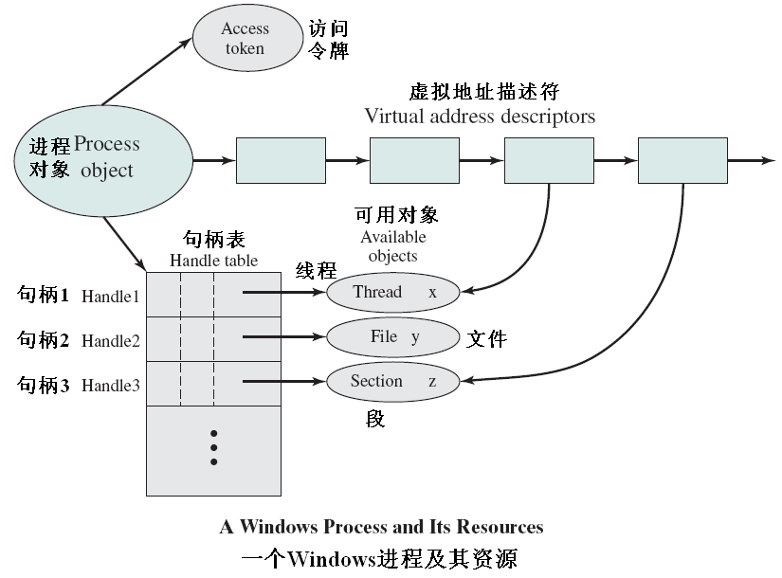
Windows进程及其资源

Slide 39
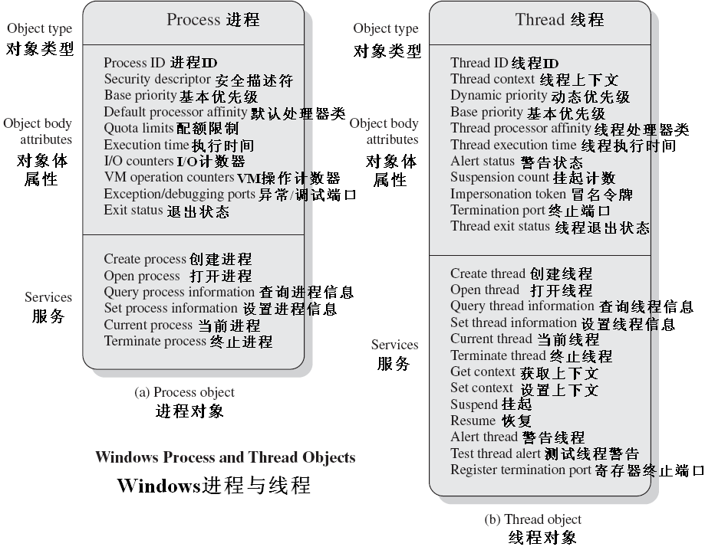
4.4.1 Windows进程和线程对象

Slide 40
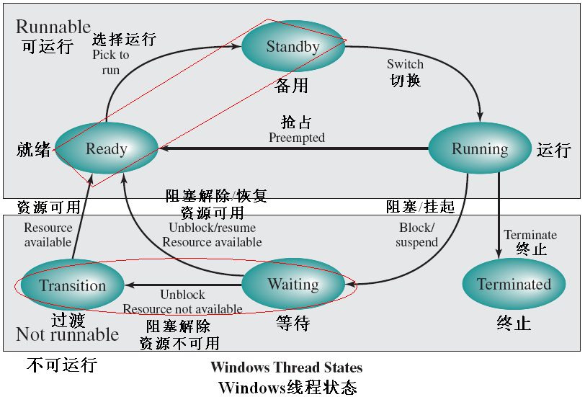
4.4.3 Windows线程状态及转换

Slide 41
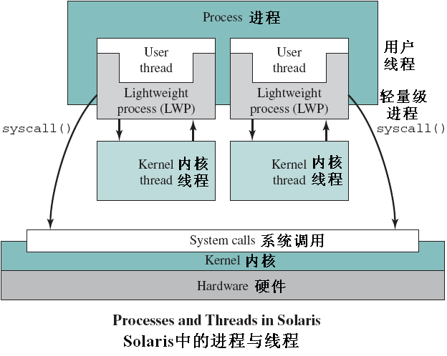
4.5 Solaris的线程和SMP管理

Slide 42
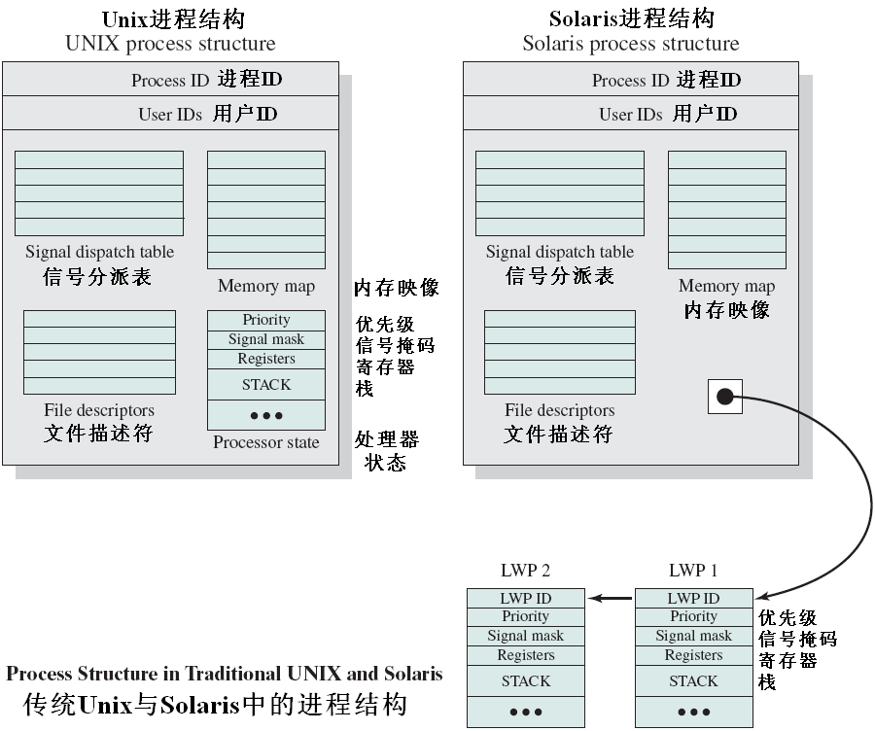
传统Unix与Solaris进程结构的比较

Slide 43
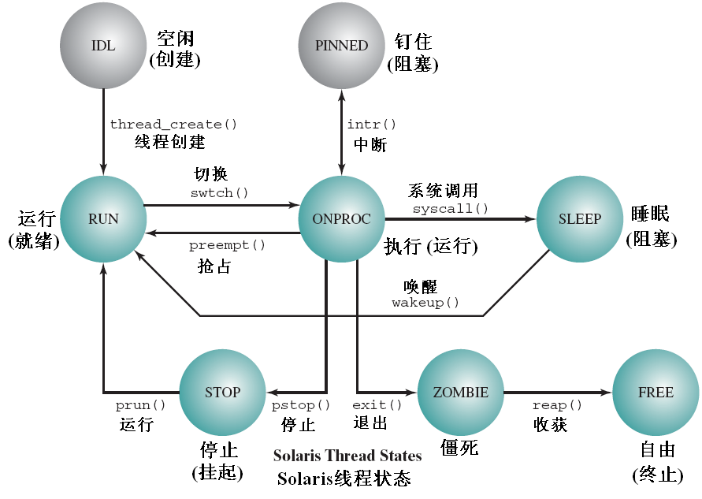
Solaris的线程状态

Slide 44
4.6 Linux的进程和线程管理
4.6.1 Linux任务
进程的数据结构task_struct
  状态：执行、就绪、挂起、停止、僵死
  调度信息：普通/实时、优先级、计数器
  标识符：进程标识符、用户标识符、组标识符
  进程间通信（IPC）
  链接：父进程链接、兄弟进程链接、子进程链接
  时间和计时器：进程创建时间、进程消耗处理器总时间、计时器
  文件系统：打开文件指针
  虚存：分配给该进程的虚存空间
  处理器专用上下文环境

Slide 45
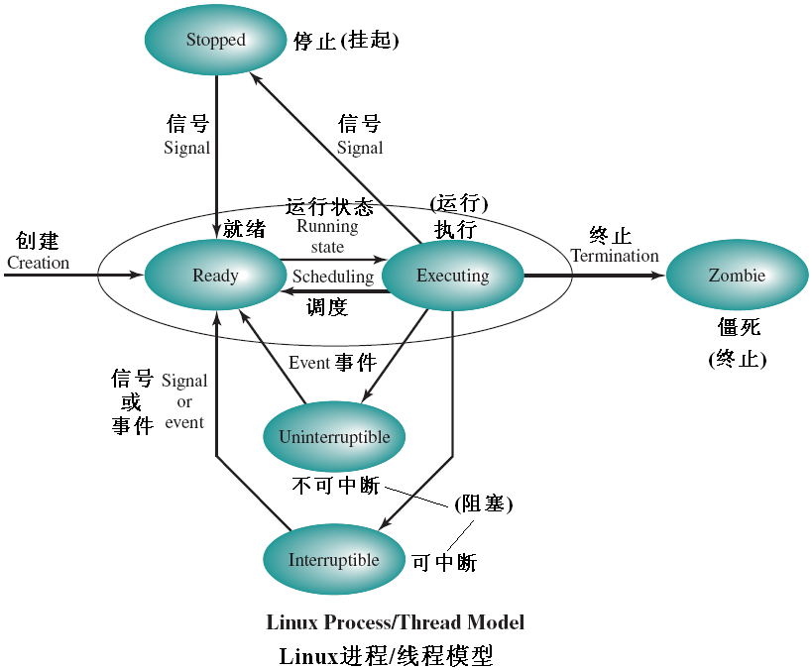
Linux的进程/线程模型

Slide 46
4.6.2 Linux线程
Linux提供一种不区分进程和线程的解决方案
用户级线程被映射到内核级进程上。具体来说，组成一个用户进程的多个用户级线程被映射到共享同一组ID的多个Linux内核级进程上。这些进程可以共享文件和内存等资源，且同一级中的进程调度切换时不需要切换上下文
Linux用clone()系统调用实现进程创建，与传统的fork()使用相同

Slide 47
4.7 Mac OS X和iOS的GCD技术
GCD（Grand Central Dispatch，大中央分派，源自美国纽约市曼哈顿中城的大中央车站[Grand Central Terminal]）是Mac OS X和iOS所采用的一种多线程技术，从（2009年8月28日推出的）Mac OS X 10.6和（2010年6月21日推出的）iOS 4开始支持
为简化程序员（在多核系统上）的多线程编程，GCD将多线程操作交给操作系统本身，而不再是交给应用程序。GCD可根据处理器核的数量和系统当前的运行情况，自动调整应用程序的工作负荷，自动确定任务所需的线程数量，从而提高应用程序的效率
GDC是操作系统底层的C库，通过块（block）、队列（queue）和线程池（thread pool）来实现

Slide 48
GCD技术（续）
块（block）（x=^{……}）是C、C++和Object-C等编程语言块语句（{……}）的简单扩展，程序员可以用块来封装程序中的部分代码和数据。块可以被独立调度和并发执行
块以队列（queue）的方式调度和分派。在程序执行过程中所遇到的块，都会被放入队列中。GCD利用队列来实现并发（concurrency）、序列化（serialization ）和回调（callbacks）。使用队列远比用手工来管理线程和锁更加有效
GDC提供了一个可用的线程池（thread pool），操作系统会根据处理核数量和系统的线程容量，从线程池中自动取出适当数量的线程来运行队列中的块
除了直接对块作调度外，GCD还可让应用程序将一个块和队列与某个事件源（event source，如时钟、网络套接字、文件描述符等）关联起来。每当源产生一事件时，关联的块就会被调度执行。这样既实现了快速响应，又避免了轮询或让线程阻塞在事件源上所付出的代价
虽然其他操作系统也有类似的线程池，但是GCD在易用性和效率方面有了质的提升

Slide 49
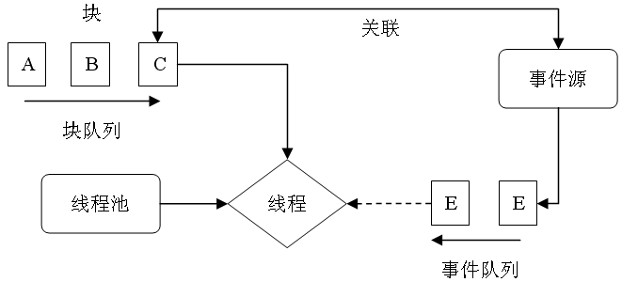
GDC中的块、队列、线程池和事件源

Slide 50
课后作业
解释下列术语5个
内核线程、线程控制块、用户级线程、远程过程调用、消息
习题4.1、4.2、4.7、4.9

